Slide 1
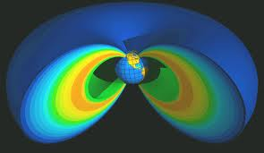
ELEKTROMANYETİK RADYASYON
Bezmialem Vakıf Üniversitesi Tıp Fakültesi Hastanesi Radyasyon Onkolojisi ABD
Öğr.Gör.Uz.Dr.Huriye Şenay Kızıltan

Slide 2
Radyasyon,
İyonlaştırıcı
iyonlaştırıcı olmayan radyaston olarak ikiye ayrılır.

Slide 3
İyonlaştırıcı Radyasyon
Alfa partiküller,
beta partiküller,
nötron partikülleri
,gamma ışınları,
X ışınları olarak sınıflandırılır.

Slide 4
Radyasyonun Biyolojik Etkileri:
Çok düşük dozlarda bile hücre ölümü veya kalıcı hücresel değişiklikler meydana çıkabilir.
Tek bir hücrenin bile genetik materyalinde oluşan değişiklikler neoplazi ve genetik transformasyona neden olabilir (Sitokastik etki).
Radyasyon dozunun artmasıyla oluşan etkilere ise deterministik etki denir.

Slide 5
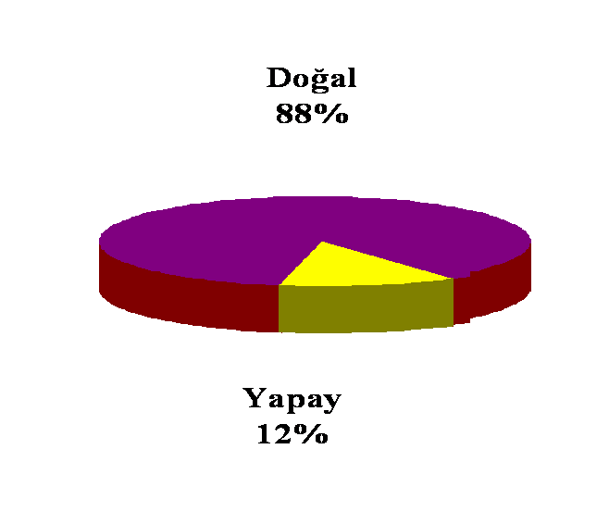
Radyasyon kaynakları

Slide 6
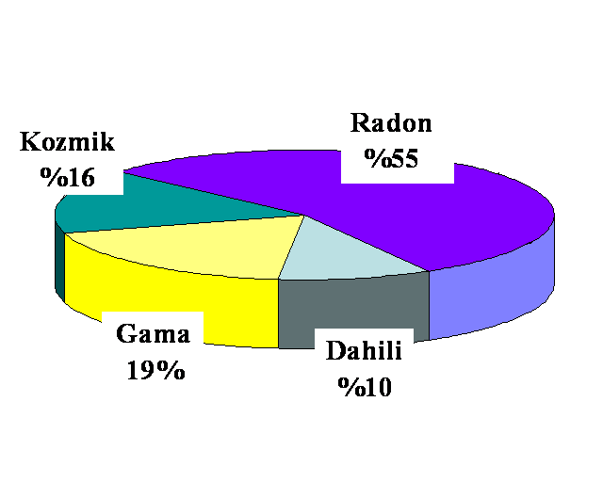

Slide 7
Kozmik ışınlar nedeniyle
maruz kaldığımız ortalama
radyasyon dozu 0.26 mSv/yıl dır

Slide 8
Radon gazından dolayı dünya genelinde maruz kalınan ortalama yıllık doz 1.3 mSv dir.
Toprak İnsan Vücudu
Toryum Potasyum-40 (4400 Bq)
Uranyum Radyum
Potasyum Karbon-14
Radyum Tirityum

Slide 9
Uzun yarı ömürlü radyoaktif maddeler:
Radyum (Ra-226 1600 yıl)
Uranyum (U-238 4.51x109 yıl)
Toryum (Th-232 1.39x1010 yıl)
Potasyum (K-40 1.27x109 yıl)
Radon Polonyum

Slide 10
Radon gazı:
Duvar çatlakları,
Asma kat boşlukları,
Zemindeki çatlaklar,
Tesisat boru boşlukları,
Duvar arası boşlukları,
İçme sularında bulunur.

Slide 11
İç radyasyon miktarı
Vücudumuzdaki radyoaktif elementler ve yiyecek içeceklerle alınan radyasyondur
Bir yıl boyunca maruz kaldığımız ortalama iç radyasyon dozu 0.8 mSv kadardır.

Slide 12
Yapay Radyasyon kaynakları
%90’dan fazlası tıbbi olarak tetkik ve tedavilerle alınır.
Nükleer denemelerle %7-8 kadar dış radyasyona maruz kalınır.
Nükleer kazalarla anlık olarak alınan radyasyon miktarı çok yüksek olmasına rağmen totali değerlendirildiğinde oranı düşüktür.

Slide 13
.
Doğal Radyasyon Kaynakları
Uzun yarı ömürlü radyoaktif maddeler:
Radyum (Ra-226 1600 yıl)
Uranyum (U-238 4.51x109 yıl)
Toryum (Th-232 1.39x1010 yıl)
Potasyum (K-40 1.27x109 yıl)

Slide 14
Radyolojik uygulamalarla alınan radyasyon miktarları
TETKİK Radyoloji | Etkin Doz Eşdeğeri (mSv) | TETKİK Nükleer Tıp | Etkin Doz Eşdeğeri (mSv)
Akciğer Grafisi | 0.14 - 0.04 | Kemik | 1.1 – 6.8
Akciğer Skopisi | 0.98 – 0.29 | Beyin | 0.6 – 11.3
Karın | 1.1 – 0.22 | Kalp | 3.0 – 11.7
Barsak | 4.1 – 5 | Karaciğer/Dalak | 0.9 – 2.2
Anjiyografi | 6.8 | Akciğer | 1.1 – 1.4
Mamografi | 1 | Böbrek | 0.01 – 2.1
BT | 4.3 | Troid Uptake | 1.5 – 3.1
Radyolojik uygulamalarla alınan radyasyon miktarları

Slide 15
Bazı önemli noktalar
Doğal ve yapay radyasyon kaynaklarından maruz kalınan ortalama yıllık küresel radyasyon dozu 2.7 mS/yıldır
Toraks BT’de doz akciğer grafisinin 400 katına ulaşabilir
BT’de ulaşılan dozlar, karsinogenez yapabilir

Slide 16
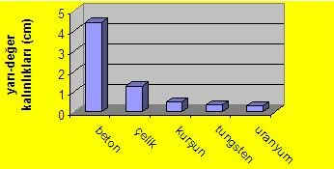
Zırhlama malzemeleri

Slide 17
X ve gama ışınlarına karşı koruma için yüksek yoğunluklu malzemeler kullanılır
Alfa Işınları: Ağır kütleli, oldukça yavaş hareket eder giricilikleri çok küçüktür ve enerjisine bağlı olarak havanın bir kaç cm’si, cildin ölü tabakası veya bir kağıt tarafından durdurulabilir.

Slide 18
Beta ışınları
Beta Işınları: Alfa ışınlarına göre daha hafif kütleli, hızlı ve giricilikleri daha yüksek
Enerjisine bağlı olarak bir kaç metre hava, oldukça ince bir plastik veya alüminyum tabaka tarafından durdurulabilir.
İnsan vücuduna ancak 1 ila 2 cm girebilirler.

Slide 19
X ve Gama Işınları
Giricilikleri çok yüksek
İnsan vücudundan kolayca geçerler.
X ve gama ışınları enerjilerine bağlı olarak oldukça kalın beton duvarlarla veya kurşun gibi ağır metallerden yapılmış zırhlarla durdurulabilir.

Slide 20
Nötronlar
Giricilikleri çok yüksek
Nükleer reaktörlerde meydana getirilir.
X ve gama ışınlarının aksine su ve hidrojen ağırlıklı diğer bazı hafif elementler nötronların durdurulmasında çok etkindir.

